Slide 1

Báo cáo tiến độ đồ án chuyên ngành lần 1
BÁO CÁO
Đề tài
Xây dựng website Cổng thông tin sự kiện cho trường học
GVHD: Nguyễn Trọng Hiếu

Slide 2
Thành Viên Nhóm
2212440
2212405
2212479
Ngô Văn Phong
Đặng Thị Xuân Lộc
Nguyễn Thị Ánh Trúc
1

Slide 3
Nội dung chính
01
Giới thiệu đề tài
03
Mục tiêu đề tài
03
Tiến độ thực hiện
04
Demo
05
Q & A
2

Slide 4
01
Giới thiệu đề tài
3

Slide 5
1.1. Lý do chọn đề tài
Thông báo sự kiện trong trường còn rời rạc, khó theo dõi.
Quản lý đăng ký, điểm danh thủ công → mất thời gian, dễ sai sót.
Nhu cầu xây dựng hệ thống trực tuyến, hiện đại, tiện lợi.
Giúp sinh viên dễ dàng đăng ký, nhận thông báo và theo dõi sự kiện.
Cơ hội áp dụng kiến thức web, CSDL, MVC vào sản phẩm thực tế.
4

Slide 6





1.2. Công nghệ sử dụng
Ứng dụng Cổng thông tin sự kiện cho trường học có sử dụng các công nghệ như:
Ngôn ngữ sử dụng
Phần mềm
SQl server
5
Notes:
React 18.2
.net core ver 8.0
Bootstrap 5

Slide 7
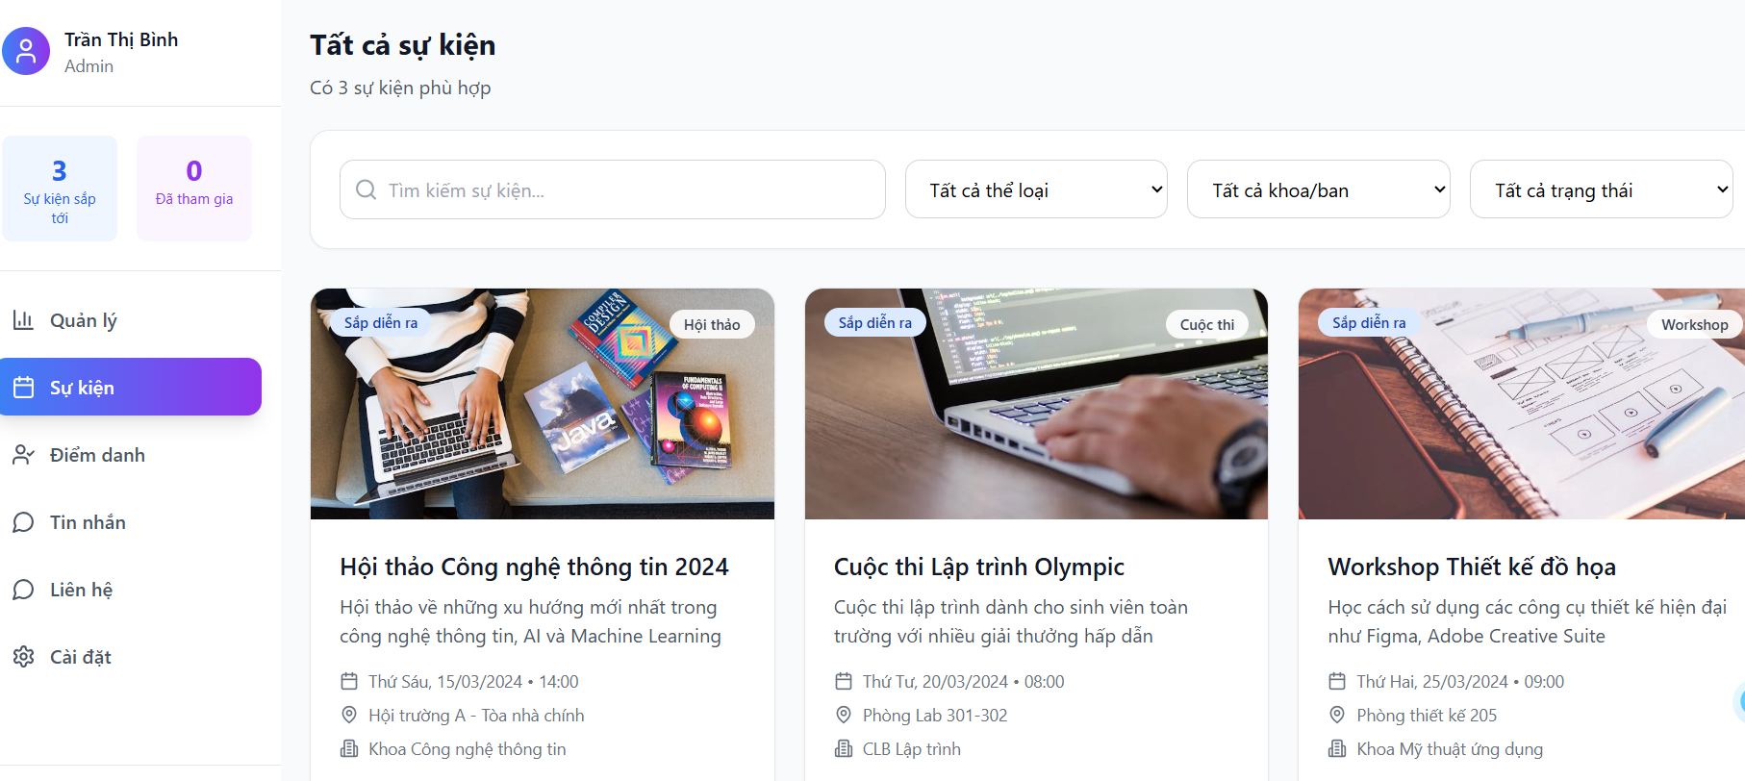
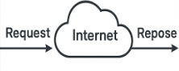
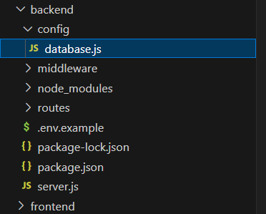

1.3. Kiến trúc hệ thống
SERVER
6
Notes:
Client Side (ReactJS):
ReactJS là một thư viện JavaScript phổ biến được sử dụng để xây dựng giao diện người dùng.
Trong trường hợp này, ReactJS sẽ là phần giao diện người dùng của ứng dụng của bạn.
ReactJS sẽ giao tiếp với backend thông qua các yêu cầu HTTP, thường là thông qua Axios.
Server Side (ASP.Net):
ASP.Net là một framework phổ biến được sử dụng để xây dựng các ứng dụng web và dịch vụ web trên nền tảng Microsoft.
Bạn sử dụng ASP.Net để xây dựng backend của ứng dụng của mình.
Backend sẽ xử lý các yêu cầu từ phía client, thường là các yêu cầu HTTP như GET, POST, PUT, DELETE, vv.
Trong trường hợp này, bạn sử dụng ASP.Net để tạo các API Swagger, đó là các API được mô tả bằng cách sử dụng định dạng mô tả OpenAPI (Swagger).
API Swagger giúp mô tả và tài liệu hóa các API một cách chi tiết, giúp cho việc phát triển ứng dụng và tích hợp dễ dàng hơn.
Database (SQL Server):
SQL Server là một hệ quản trị cơ sở dữ liệu quan hệ phổ biến được phát triển bởi Microsoft.
Bạn sử dụng SQL Server để lưu trữ dữ liệu cho ứng dụng của mình.
Các API được xây dựng trong backend sẽ tương tác với cơ sở dữ liệu này để truy xuất và cập nhật thông tin.

Slide 8
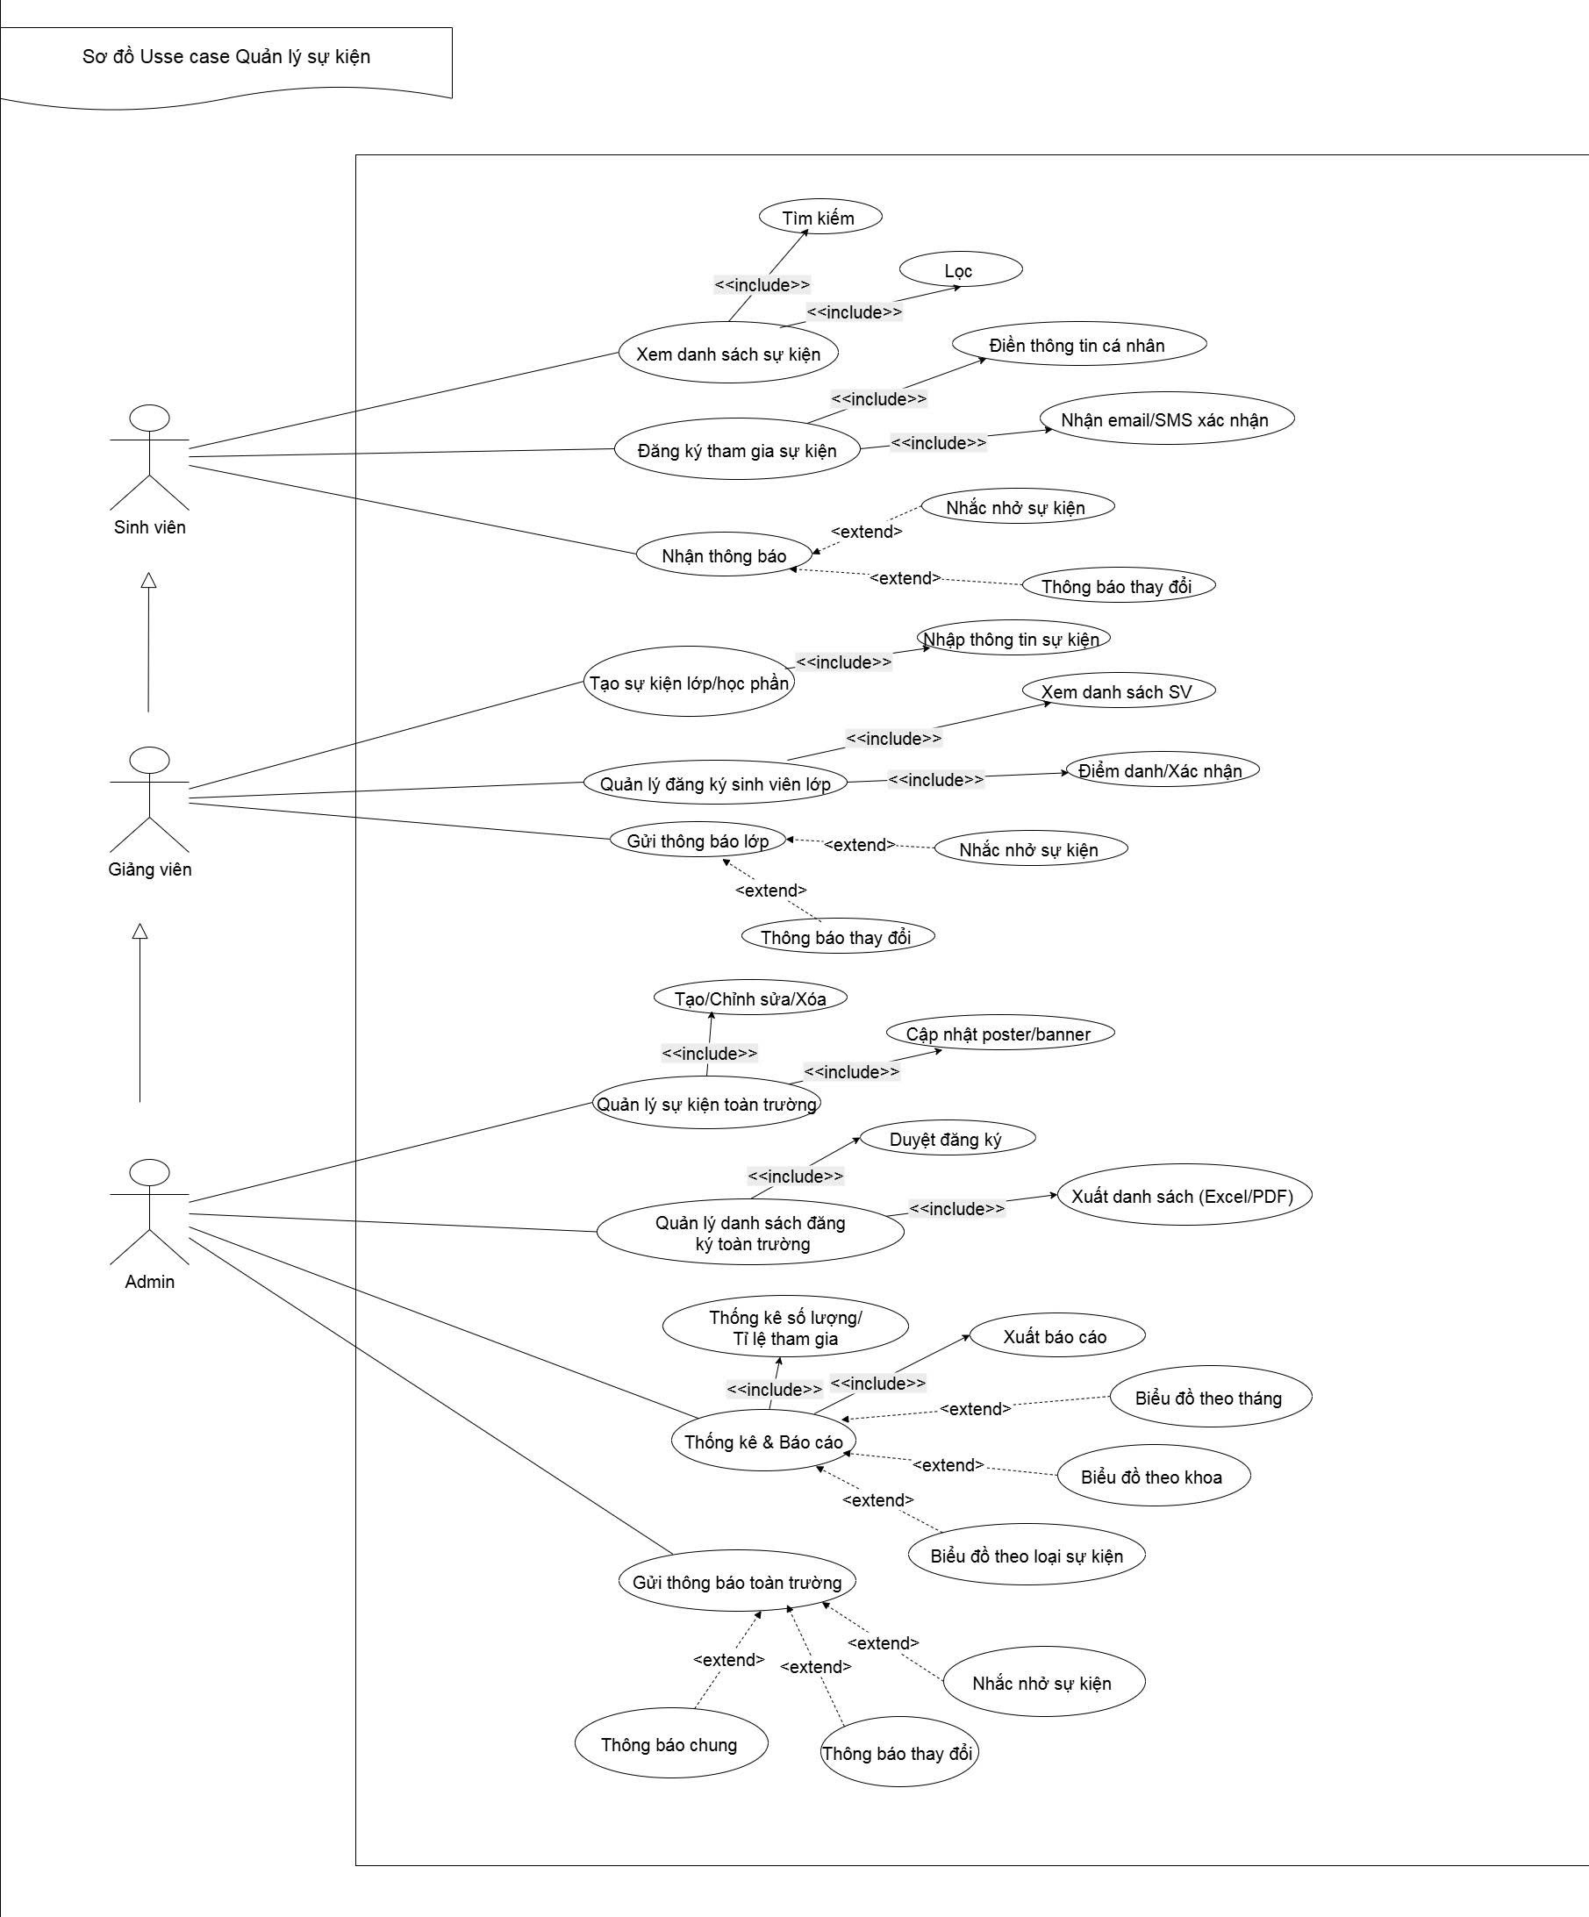
1.4. Sơ đồ use case
6
Notes:
Client Side (ReactJS):
ReactJS là một thư viện JavaScript phổ biến được sử dụng để xây dựng giao diện người dùng.
Trong trường hợp này, ReactJS sẽ là phần giao diện người dùng của ứng dụng của bạn.
ReactJS sẽ giao tiếp với backend thông qua các yêu cầu HTTP, thường là thông qua Axios.
Server Side (ASP.Net):
ASP.Net là một framework phổ biến được sử dụng để xây dựng các ứng dụng web và dịch vụ web trên nền tảng Microsoft.
Bạn sử dụng ASP.Net để xây dựng backend của ứng dụng của mình.
Backend sẽ xử lý các yêu cầu từ phía client, thường là các yêu cầu HTTP như GET, POST, PUT, DELETE, vv.
Trong trường hợp này, bạn sử dụng ASP.Net để tạo các API Swagger, đó là các API được mô tả bằng cách sử dụng định dạng mô tả OpenAPI (Swagger).
API Swagger giúp mô tả và tài liệu hóa các API một cách chi tiết, giúp cho việc phát triển ứng dụng và tích hợp dễ dàng hơn.
Database (SQL Server):
SQL Server là một hệ quản trị cơ sở dữ liệu quan hệ phổ biến được phát triển bởi Microsoft.
Bạn sử dụng SQL Server để lưu trữ dữ liệu cho ứng dụng của mình.
Các API được xây dựng trong backend sẽ tương tác với cơ sở dữ liệu này để truy xuất và cập nhật thông tin.

Slide 9
02
Mục tiêu đề tài
9

Slide 10

2. Mục tiêu đề tài
Áp dụng kiến thức Phát triển ứng dụng web, Cơ sở dữ liệu, Lập trình hướng đối tượng để xây dựng ứng dụng quản lý sự kiện.
Cung cấp công cụ cho nhà trường quản lý và thông báo sự kiện tới sinh viên hiệu quả.
Rèn luyện kỹ năng làm việc nhóm, thu thập yêu cầu, phân tích hệ thống, lập trình và viết báo cáo.
10

Slide 11
03
Tiến độ thực hiện
11

Slide 12
3.1. Kết quả báo cáo tiến độ
STT | Công việc | Tiến độ
1 | Phân tích hệ thống, xác định chức năng cốt lõi | Đã hoàn thành
2 | Thiết kế Use Case, mô hình dữ liệu (ERD) | Đã hoàn thành
3 | Xác định công nghệ sử dụng (Frontend, Backend, DB) | Đã hoàn thành
4 | Xây dựng cấu trúc thư mục dự án, | Đã hoàn thành
5 | Xây dựng các chức năng cơ bản | Đã hoàn thành
6 | Điểm danh | Đã hoàn thành
12

Slide 13
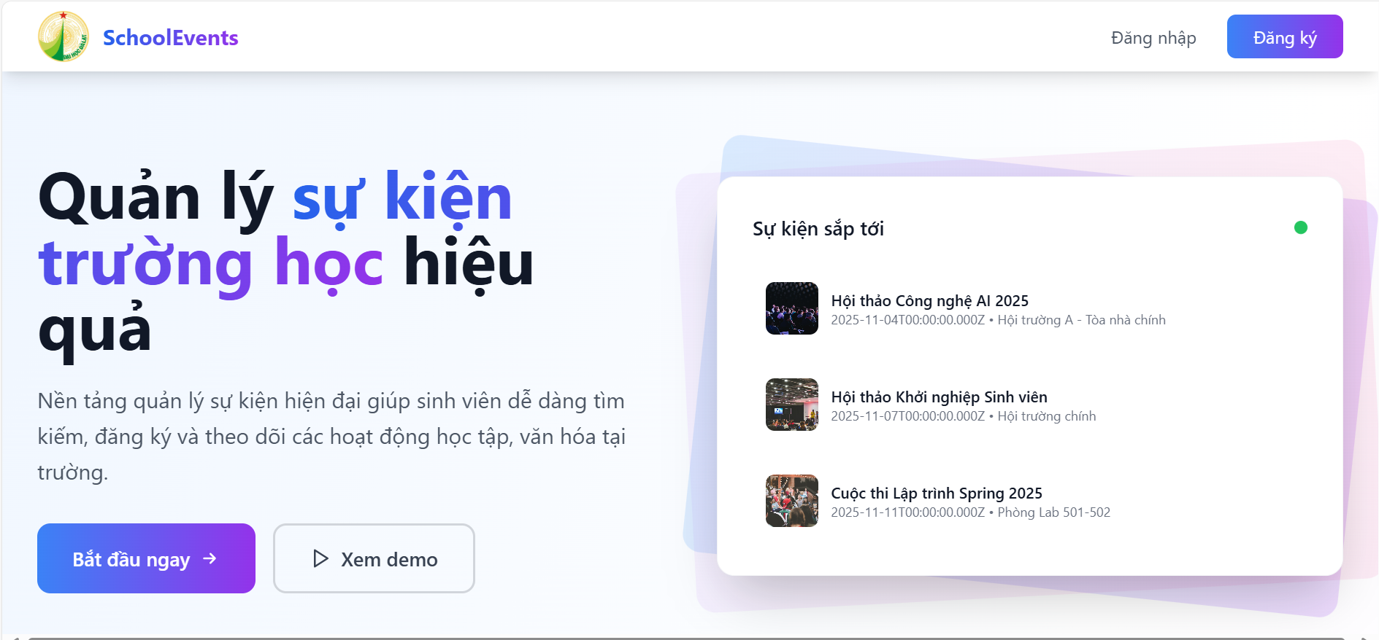
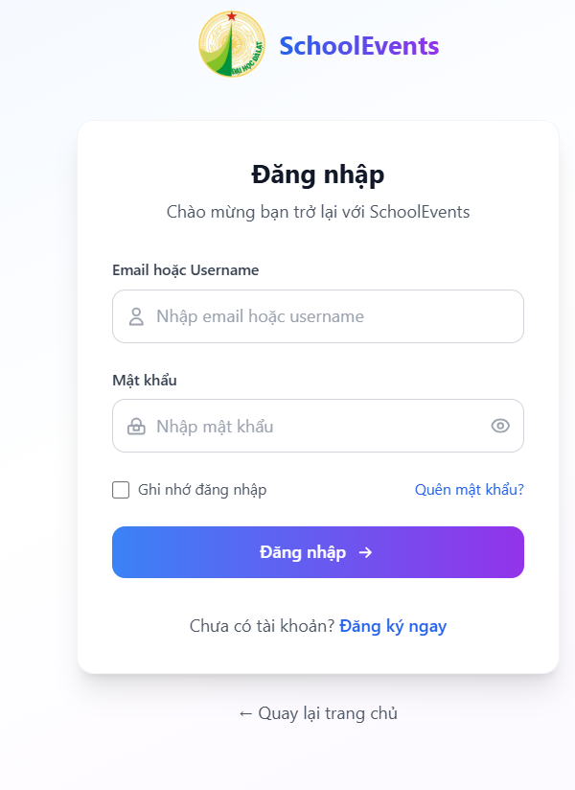
3.2. Kết quả đạt được
16

Slide 14
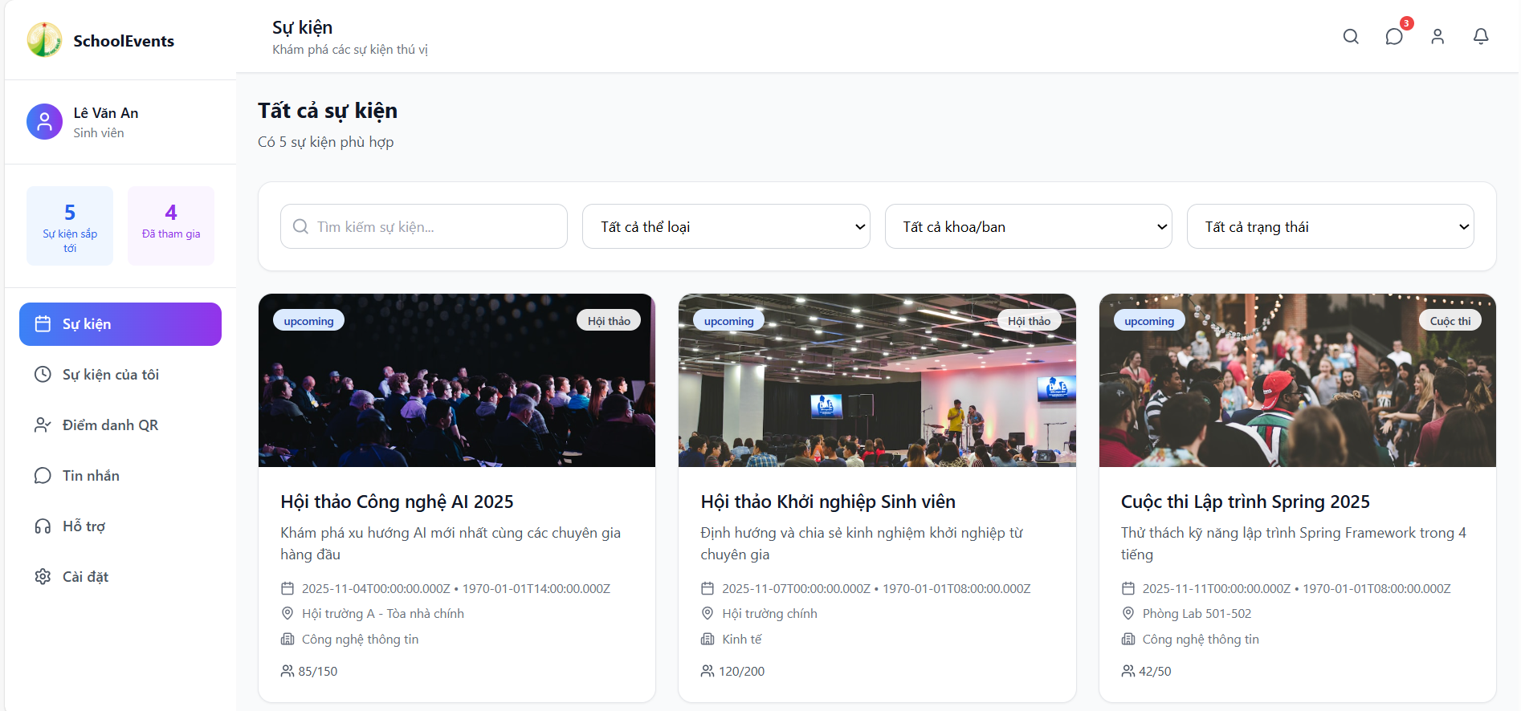
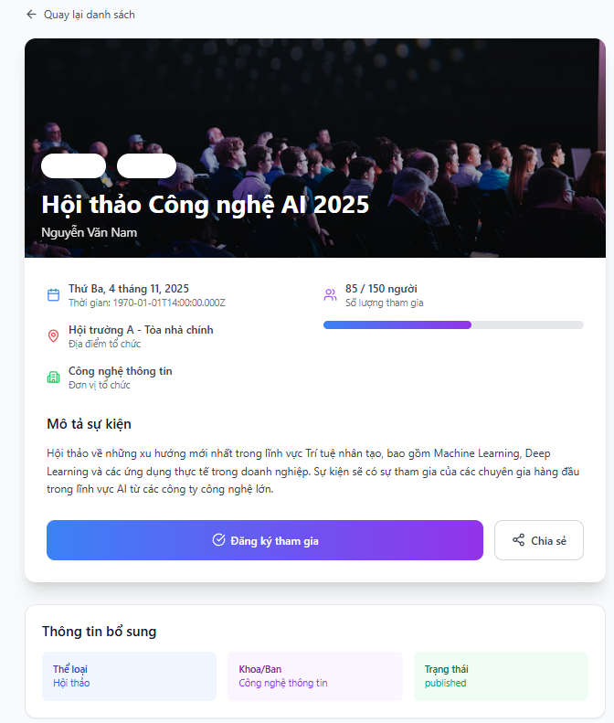
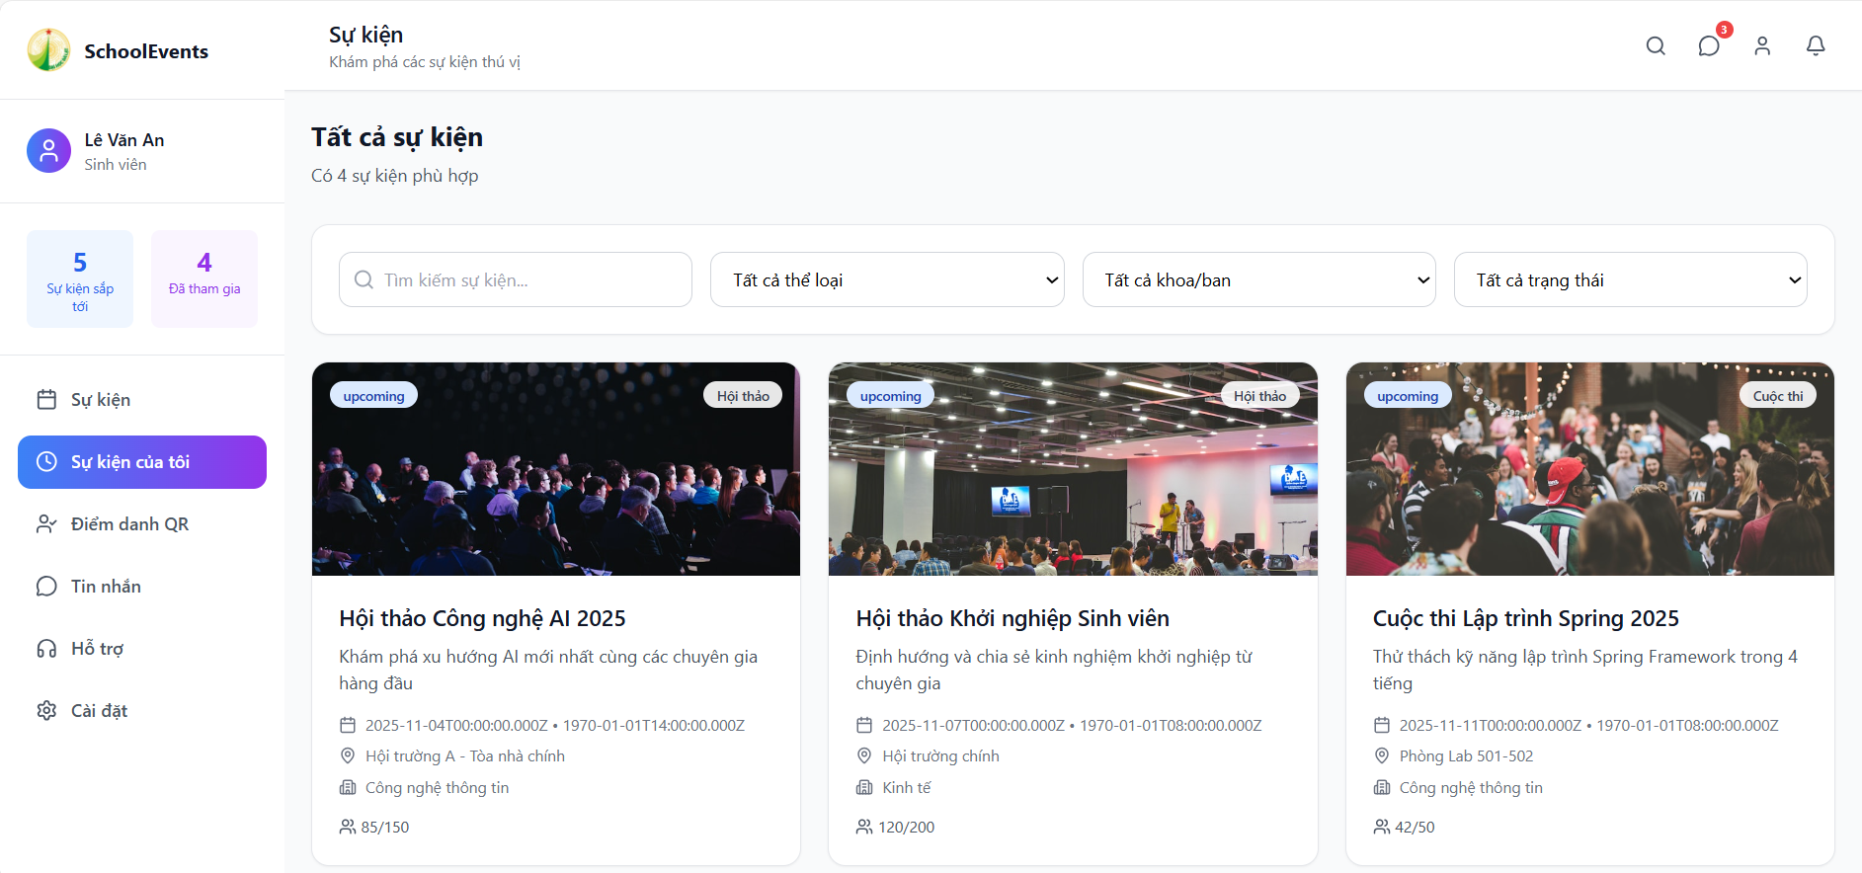
17

Slide 15
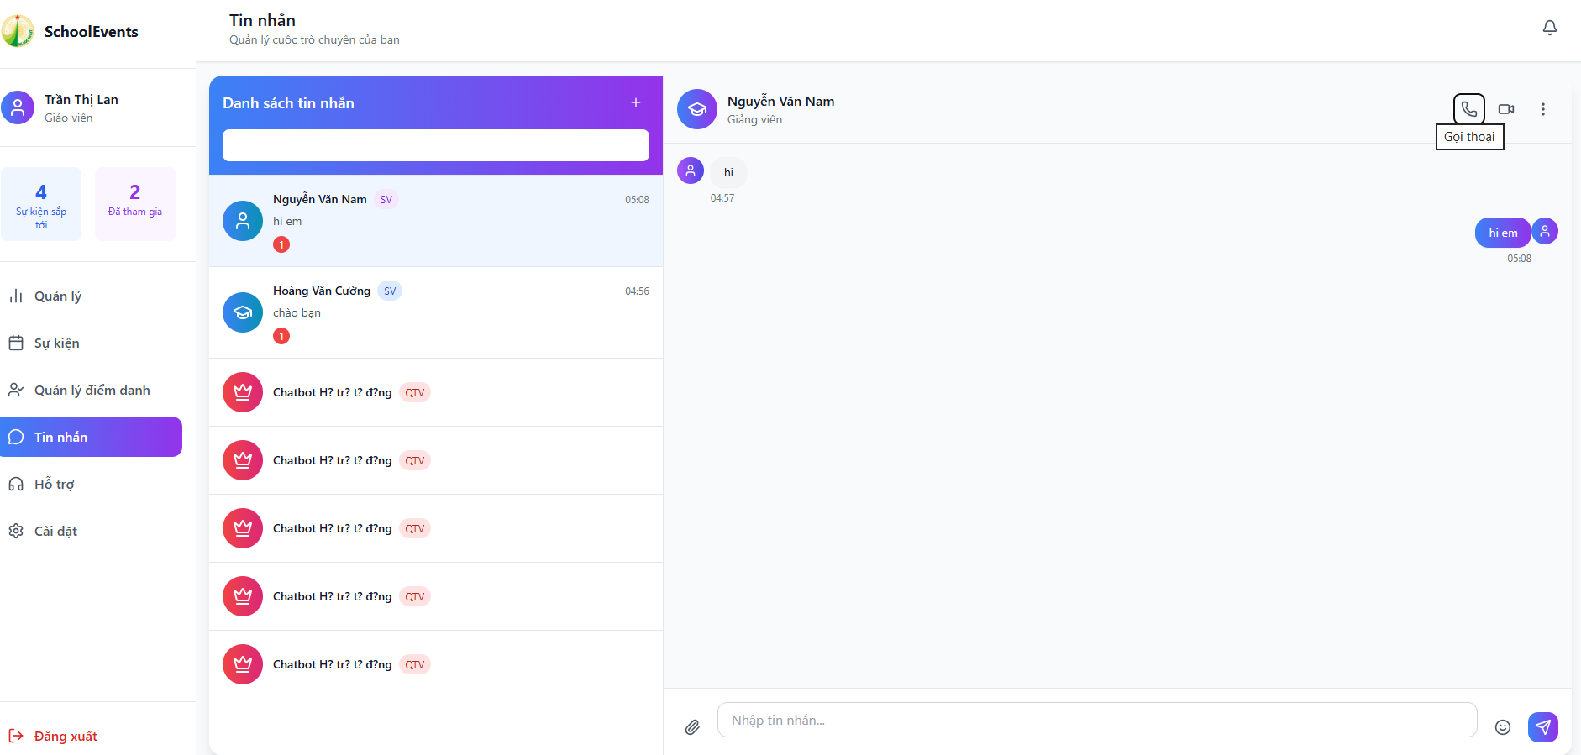
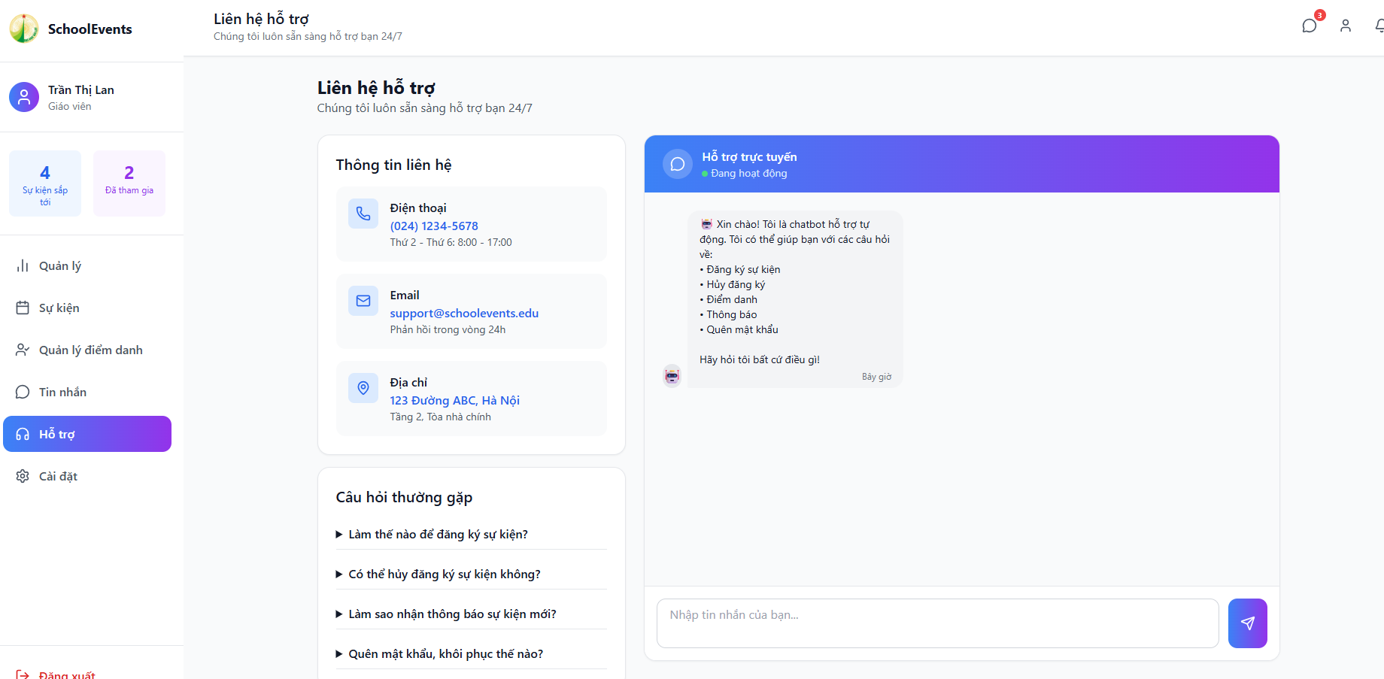
18

Slide 16
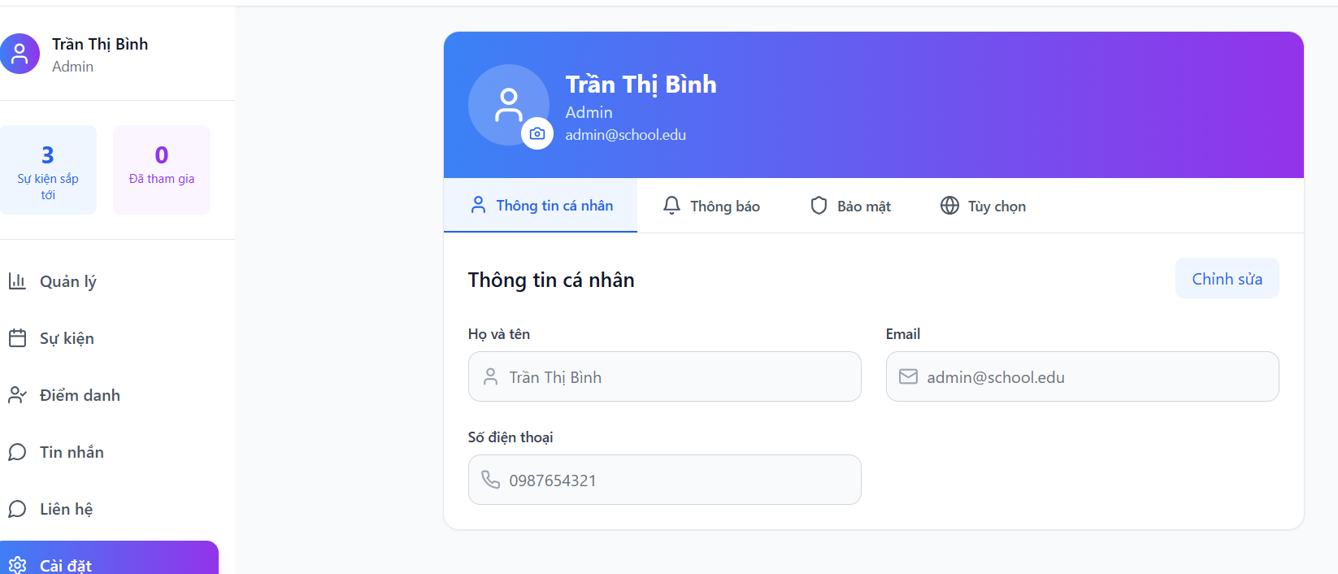
18

Slide 17
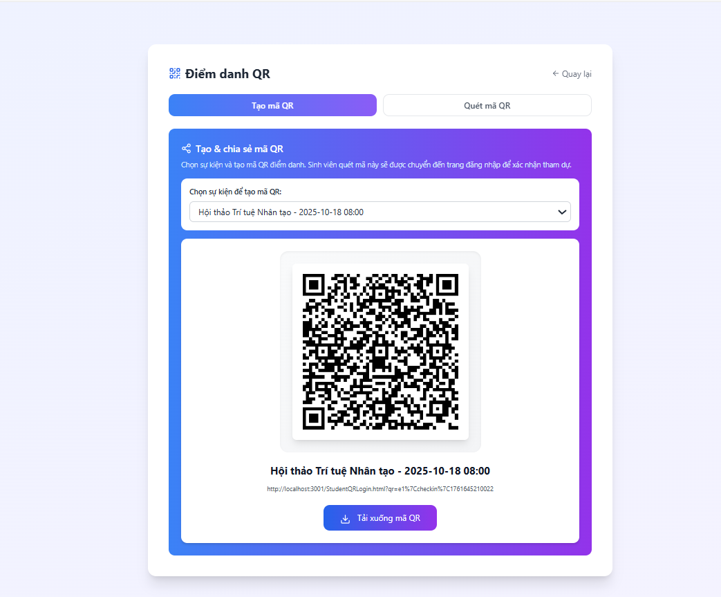
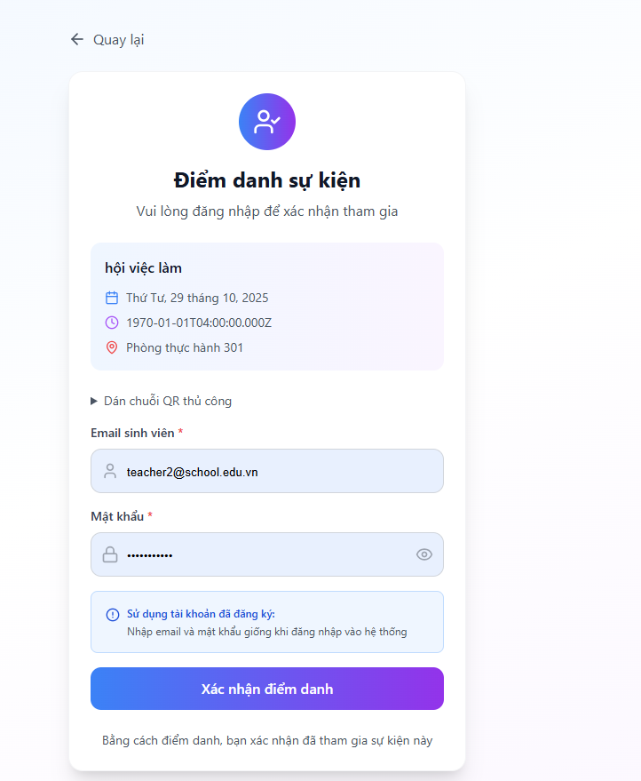
18

Slide 18
04
Demo
19

Slide 19
3.3. Hướng phát triển tiếp theo
Tiếp tục xây dựng và phát triển các chức năng
STT | Công việc | Tiến độ
1 | Hệ thống thông báo đa kênh (email, SMS, app notification) | Chưa hoàn thành
2 | Điểm danh tại vị trí | Chưa hoàn thành
4 | Cho phép tổ chức khảo sát, thu thập ý kiến sau sự kiện | Chưa hoàn thành
20

Slide 20
05
Q & A
21

Slide 21



Cảm ơn thầy cô và các bạn đã quan tâm lắng nghe
22

